Slide 1
YBS 211
2. Hafta Dersi
29.09.2021

Slide 2
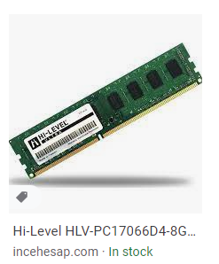
RAM (Ana Bellek) (Random Access Memory)
İşlemcinin çalıştırdığı bilgisayar programları ve bunlara ait bilgiler “ana bellek” (RAM) üzerinde saklanır.
Ana bellek (RAM) geçici bir depolama alanır.
DDR tipi (DDR3, DDR4) bir belleğin performansını belirler.
DDR: Double Data Rate
MT/s : Saniye yapılan transfer sayısı
Mhz / Ghz : Saat hızı (clock speed)

Slide 3
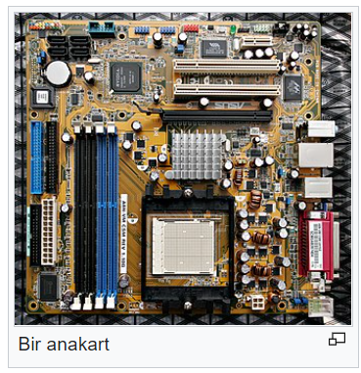
Anakart (PC’ler için)
https://www.itopya.com/msi-meg-z590-unify-5600mhzoc-ddr4-soket-1200-m2-hdmi-atx-anakart/
Bilgisayar bileşenlerini (işlemci, bellek, arayüz elemanları, network, USB, HDMI vs) içeren baskı devre kartıdır.
https://tr.wikipedia.org/wiki/Anakart

Slide 4
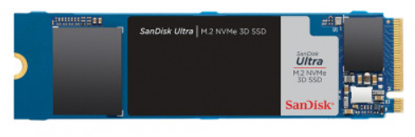
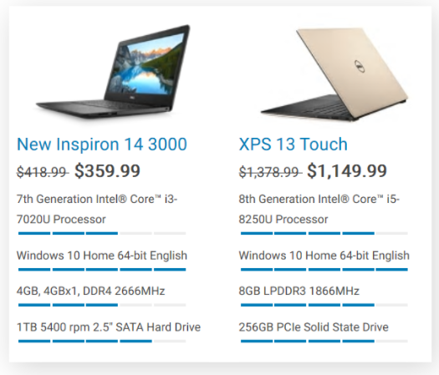
Sabit Disk (HDD, SSD)
Bilgisayarın sabit depolama ünitesidir.
Bilgiler kalıcı olarak sabit diskte saklanabilir.
IOPS: Input/Output Per Second
SATA veya NVMe türü olabilir.
Kapasitesi önemli bir karar parametresidir.
SSD disklerin yaygınlığı artmıştır.

Slide 5
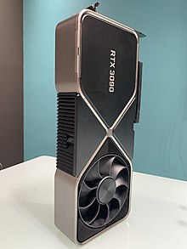
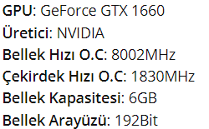
Ekran Kartı
Bilgisayarın görüntü vermesini sağlayan birimdir.

